Slide 1
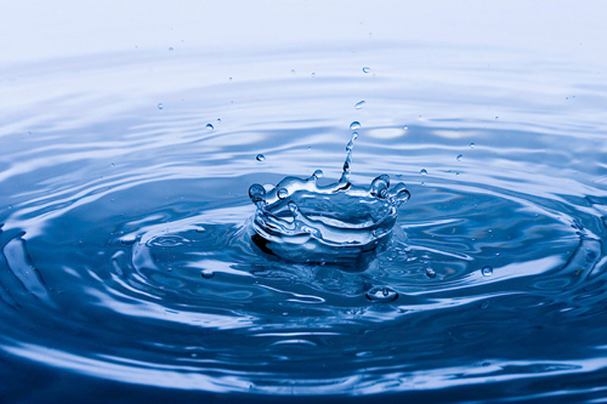

Slide 2
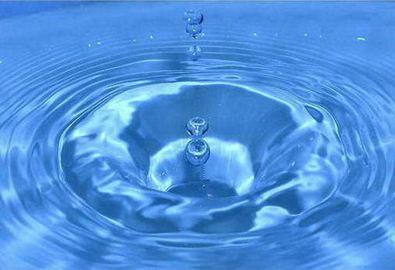
УРОК ЧИСТОЙ ВОДЫ
МБОУ «ВСОШ №2 ЗМР РТ»

Slide 3
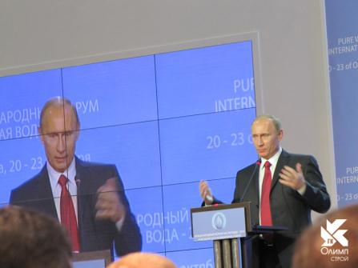
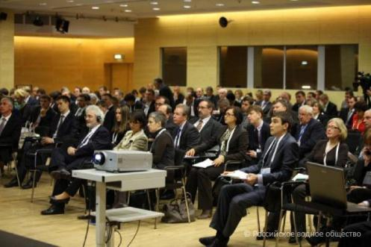

Slide 4
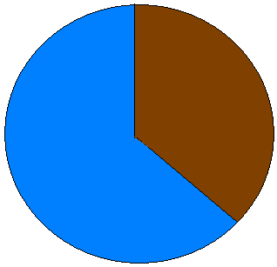
СУША
ВОДА

Slide 5
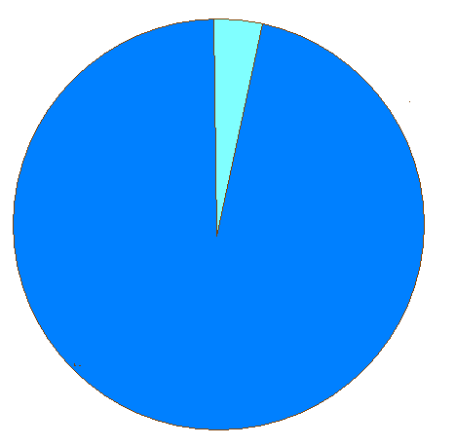
ПРЕСНАЯ ВОДА
СОЛЁНАЯ ВОДА

Slide 6
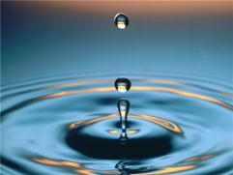
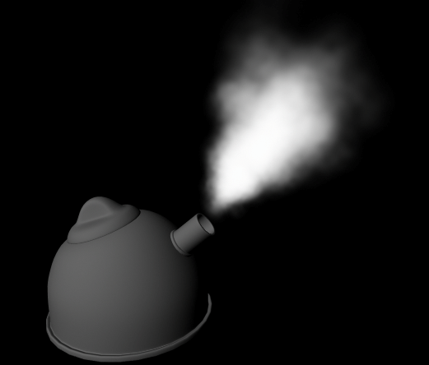
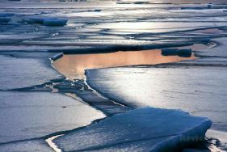
Три состояния воды
Твёрдое
(лёд)
Жидкое
Газообразное
(пар)

Slide 7
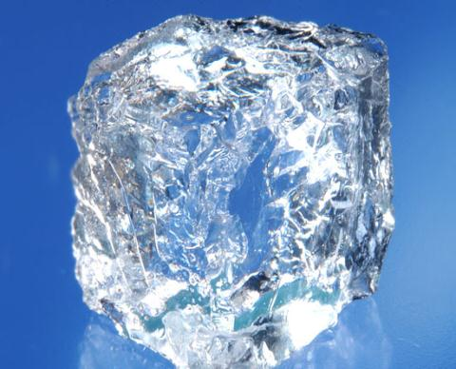
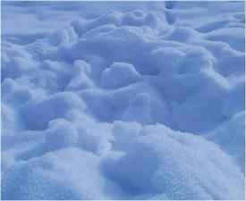
Вода в твёрдом состоянии
ЛЁД
СНЕГ

Slide 8
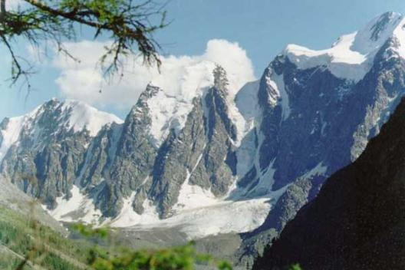
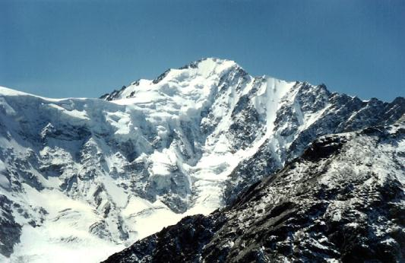
Горные ледники

Slide 9
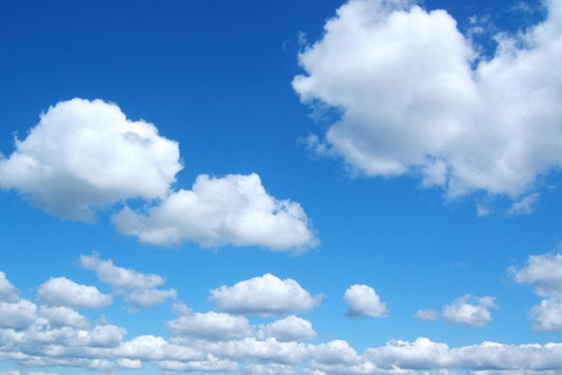
Газообразная вода

Slide 10
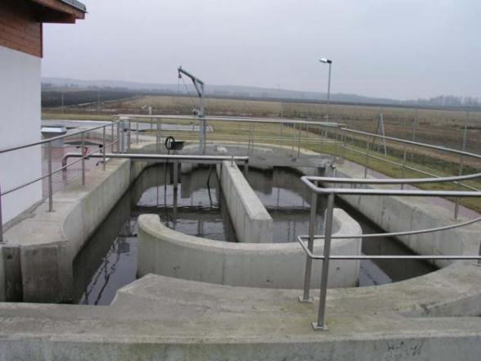
В каждом городе есть такое предприятие – ВОДОКАНАЛ, главная задача которого – обеспечивать жителей чистой и вкусной водой в достаточном количестве.
Чтобы добиться необходимого качества воды строятся новые очистные сооружения, внедряется современное оборудование, применяются эффективные реагенты.

Slide 11
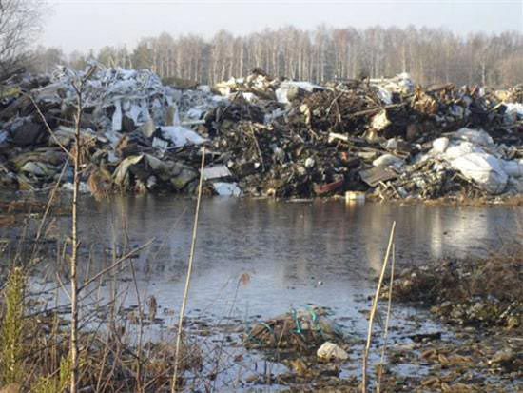
Что может повлечь за собой нарушение водного равновесия.
Загрязнение водоёмов

Slide 12
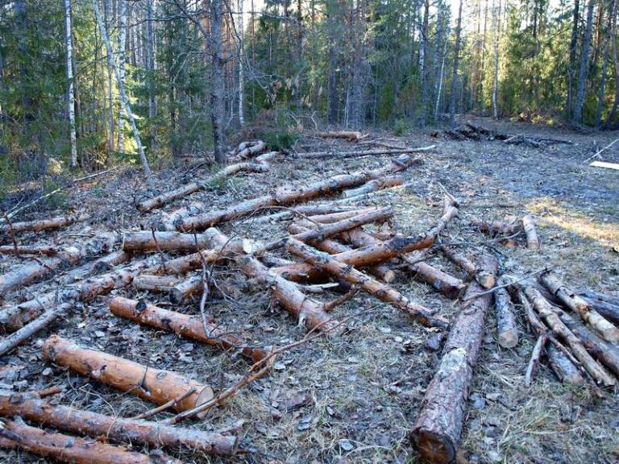
Вырубка лесов по берегам рек

Slide 13
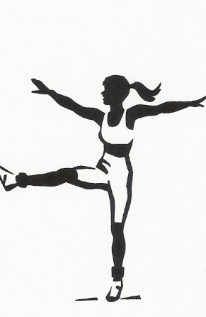
Человеческий организм на 70% состоит из воды
Без воды человек может погибнуть через 5 – 7 суток
Человеку нужно около 1,5 – 2 литров воды в сутки

Slide 14
Как же мы расходуем воду, которую берем взаймы у природы?
Приём душа в течение 5 минут | 100 литров
Наполнение ванны | 200 литров
Стирка в стиральной машине (1 цикл) | 150 литров
Разовый слив в туалете | 8 – 10 литров
Средний расход водопроводного крана | 15 литров в минуту

Slide 15
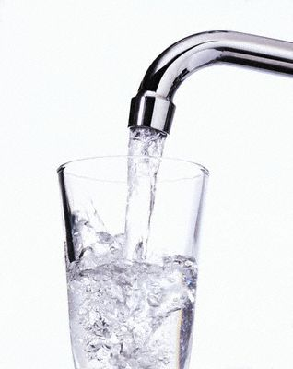
Минимальное количество воды, необходимое человеку для выживания – 0,5 литра воды в сутки.
Необходимое количество воды для человека – 2 литра в сутки.
В Москве в 2011 году расход воды на 1 человека в сутки составил 225 литров. Для сравнения – в Европе водопотребление на 1 человека в сутки – 120-160 литров. Значит, резервы для сбережения воды есть!

Slide 16
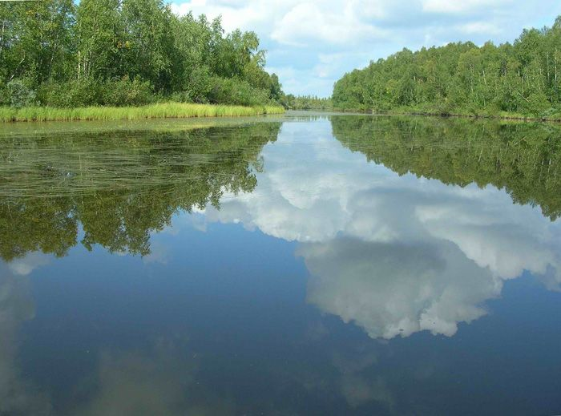
Для эффективного использования водных ресурсов разрабатываются новые экологические проекты, внедряются современные природоохранные технологии

Slide 17
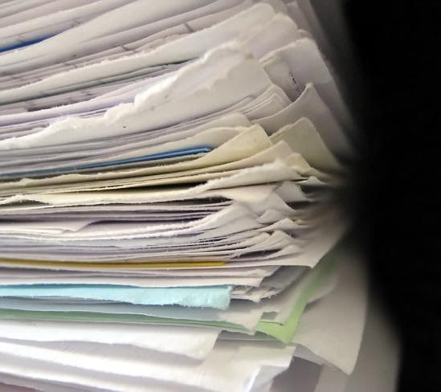
Чтобы получить 1 килограмм бумаги нужно 700 литров воды

Slide 18
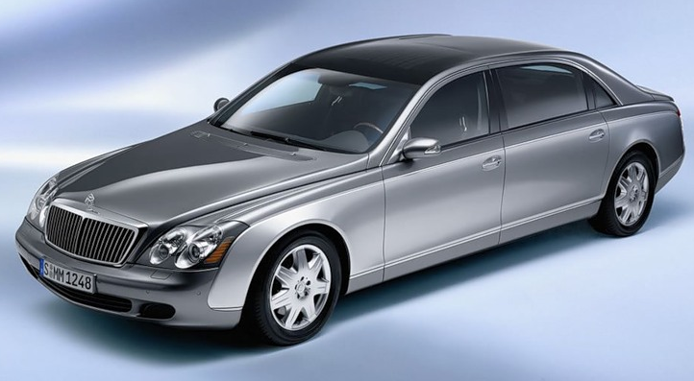
Для изготовления 1 автомобиля необходимо количество воды, в 50 раз превышающее его вес.

Slide 19
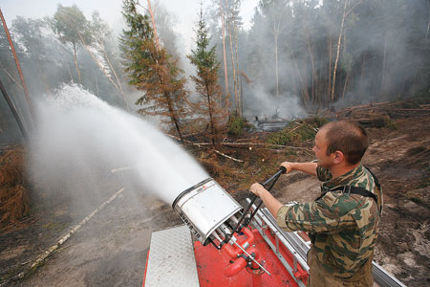
Осушение болот

Slide 20
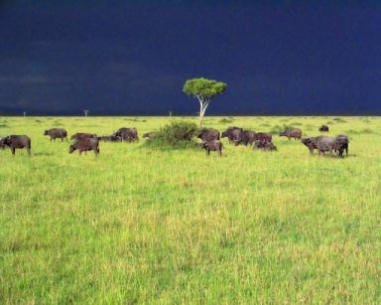
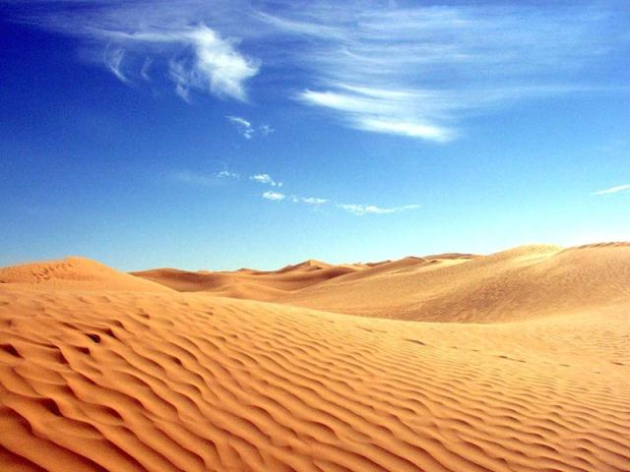
Пустыня Сахара
Некоторые учёные считают, что все пустыни мира возникли в результате деятельности человека и ещё 5 – 7 тысяч лет назад пустыня Сахара была зелёной саванной, на которой паслись стада и охотились древние люди.

Slide 21
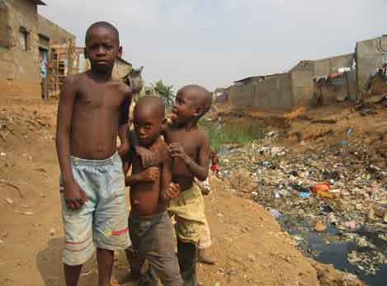
«Человечеству не угрожает недостаток воды. Ему грозит нечто худшее – недостаток чистой воды»
Н.Н. Горский
Из 6 миллиардов жителей планеты почти 2 миллиарда человек не имеют возможность пить чистую питьевую воду.

Slide 22
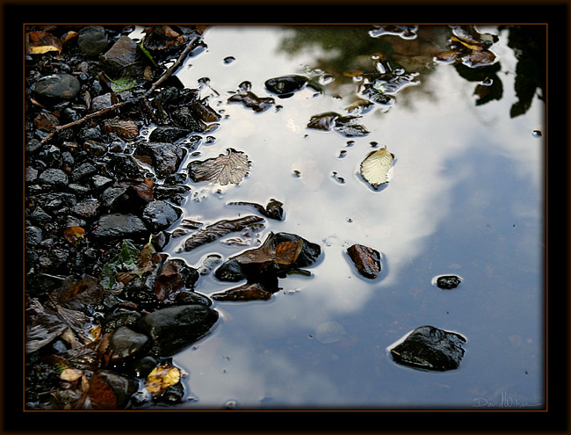
К 2050 году 30% населения Земли могут столкнуться с нехваткой питьевой воды.

Slide 23
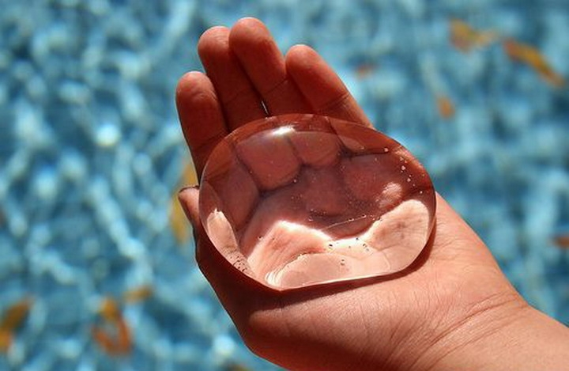
Если мы объединим наши усилия по защите водных ресурсов, по бережному отношению к природе в целом, мы сохраним для потомков главное сокровище Земли – воду!

Slide 24
Берегите воду!

